Slide 1
Tratamiento Farmacológico en los Trastornos de Ansiedad
Dra. Sara Martínez Camarillo
Médico Psiquiatra- Alta Especialidad En Trastornos Afectivos

Slide 2
Contenido
Conceptos básicos
Cuándo es necesario iniciar tratamiento farmacológicos
Medicamentos usados para los trastornos de ansiedad
Mecanismo de acción
Efectos adversos
Cuando suspender el tratamiento
Mitos y realidades
Tratamientos complementarios

Slide 3
Teorías Etiológicas de la ANSIEDAD
Ansiedad
Aumento en actividad adrenérgica
Aumento de lactato
Respuesta exagerada a serotonina
Disminución en la sensibilidad de receptores GABA
Factores psicológicos y estresores externos

Slide 4
¿Qué es un tratamiento?
Cualquier intervención que ayude a disminuir, controlar y/o radicar una enfermedad
Tratamiento farmacológico
Tratamiento No farmacológico
Tratamientos complementarios

Slide 5
Fármaco
Sustancia con composición química exactamente conocida y que es capaz de producir efectos o cambios sobre una determinada propiedad fisiológica de quien lo consume
Se usa para prevenir, tratar o aliviar los síntomas de una enfermedad o una afección
Psicofármacos: sustancia química que ejerce influencia en los procesos mentales. Estos agentes inciden en el sistema nervioso central y pueden modificar el estado ánimo, el estado de conciencia, la conducta y la percepción.

Slide 6
¿Cuándo decidiremos iniciar un tratamiento farmacológico?
Gravedad moderada
Malestar significativo
Complicaciones con otros padecimientos
Esta demostrado que el uso combinado de psicoterapia y tratamiento farmacológico da mejores resultados

Slide 7
Objetivos del Tratamiento
Remisión Sintomática
Recuperación Funcional
Prevención de recaídas
Ajuste de dosis
Cambio de fármaco
Combinación de varios fármacos

Slide 8
Antes de iniciar el tratamiento
Valorar la historia de personal de antecedentes farmacológicos
Valora el uso actual de otros tratamientos
Solicitar examen del laboratorio de rutina
Explicar al pacientes riesgos y beneficios
Dar a conocer posible efectos adveros

Slide 9
Grupos de Fármacos usados en los trastornos de Ansiedad
Antidepresivos
Ansiolíticos
Tratamientos Coadyuvantes

Slide 10
Antidepresivos par los Trastornos de Ansiedad
TRATAMIENTO MÁS EFECTIVO A LARGO PLAZO
Fluoxetina
Sertralina
Citalopram
Ecitalopram
Paroxetina
Venlafaxina
Duloxetina
Bupropión
NO son de uso exclusivo para la depresión
Por su mecanismo de acción son el tratamiento que disminuye y elimina los síntomas ansiosos
Su tiempo de respuesta es de 4 semanas
Actúan principalmente sobre serotonina y noradrenalina, inhibiendo su recaptura
Inicialmente se combinan con otros psicofármacos

Slide 11
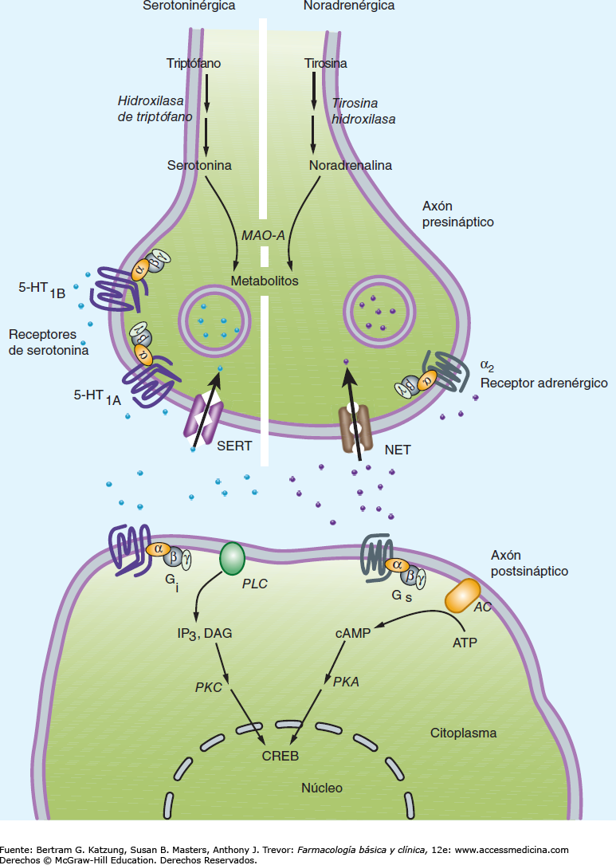
Inhiben la recaptura de serotonina y noradrenalina
Mayor cantidad de neurotransmisores
Cambios intracelulares
Promueven la síntesis de factores neuroprotectores

Slide 12
Efectos adversos
Gastrointestinal: nauseas, vomito, diarrea
Insomnio/ activación: inquietud, agitación
Somnolencia
Efectos secundarios sexuales: disfunción eréctil o eyaculatoria, diminución de la libido y anorgasmia.
Efectos Neurológicos: migraña, cefalea tensional
Aumento de peso
Generalmente son transitorios
Los nuevos antidepresivos generan menos efectos adverosos

Slide 13
Ansiolíticos par los Trastornos de Ansiedad Benzodiacepinas
TRATAMIENTO EFCTIVO A CORTO PLAZO
Clonazepam
Alprazolam
Lorazepam
Diazepam
Bromaceoam
Efecto inmediato
Su uso a largo plazo genera dependencia
Su uso prolongado se ha asociado con un empeoramiento en el curso del padecimiento
No resuelve la altercaion biológica que causa los síntomas de ansiedad
Se usan por corto tiempo
Siempre deben ser supervisados por un psiquiatra
Actúan a nivel de GABA

Slide 14
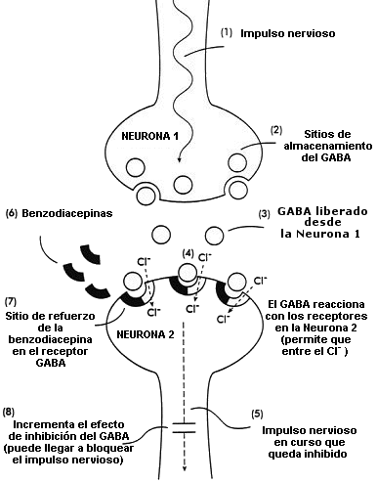
Actuan sobre receptores de GABA, que es un neurotransmisor inhibitorio
Aumenta la concentración de GABA
Aumenta efecto inhibitorio en la neuronas

Slide 15
Efectos adversos de los ansiolíticos
Sedación
Somnolencia
Disartria- dificultad para hablar
Incoordinación motora
Amnesia retrograda
Efecto paradójico

Slide 16
Tratamientos Coadyuvantes
Son utilizados para potenciar el efecto del tratamiento de base
Pregabalina
Hidroxicina
Quetiapina
Olanzapina
Pertenecen al grupo de los antipsicóticos, sin embrago en el caso de los trastornos de ansiedad se usan por sus propiedades sedantes

Slide 17
Premisas del tratamiento farmacológico
Inicio con dosis bajas
Aumento de dosis según respuesta al tratamiento
Individualizar cada caso

Slide 18
Fases en el tratamiento

Slide 19
Cuando suspender el tratamiento
Cuando se ha mantenido estable por 6-8meses
Cuando el médico lo indica
Se hace de forma gradual
Cuando ha terminado la fase de mantenimientro

Slide 20
Riesgos de suspender el tratamiento antes de los establecido
Recaída
Síntomas más graves
Más difícil de tratar
Reaparecen síntomas

Slide 21
Beneficios de una adecuada adherencia al tratamiento
La recuperación se alcanza más rápido
Evitar recaídas y recurrencias
Mejor funcionamiento laboral, social, escolar y personal
Mejor calidad de vida

Slide 22
Mitos y sobre tratamiento farmacológico para la ansiedad
Son Drogas
Causan dependencia
No los puedes “dejar”
Te tienen “dopado”
Hacen daño
Son para toda la vida

Slide 23
Realidades
No generan dependencia
Diferentes dosis
Tiempo definido
Causan efectos adversos transitorios
Son medicamentos seguros: Se pueden tomar otros medicamentos

Slide 24
Consideraciones especiales de los antidepresivos
Aprobados para niños y adolescentes
Fluoxetina y escitalopram
Se pueden tomar durante el embarazo
Los estudios publicados sugieren que la mayoría de los antidepresivos pueden ser utilizados durante la lactancia.
Están indicados en adultos mayores
No se recomienda su uso con alcohol

Slide 25
Consideraciones especiales de los ansiolíticos
No se recomienda en menores de edad
No se utilizan en el embarazo
No se utilizan en la lactancia
Usarlos con precaución en adultos mayores

Slide 26
Conclusiones
Los Trastorno de ansiedad en la mayoría de los casos ameritan tratamiento farmacológico
El tratamiento de elección son los antidepresivos
Los ansiolíticos deben usarse por tiempo corto
Los antidepresivos no generan dependencia
El tratamiento farmacológico es seguro y el beneficio supera los riesgos

Slide 27
G R A C I A S
Dra. Sara Martínez Camarillo
55 72 31 54 57
sara.mcamarillo@gmail.com

